Slide 1
Projektarbeit Data-Engineer
Externe Berater für den Kölner Immobilienmakler "Real Estate" Digitalisierung der betrieblichen Abläufe Entwicklung eines Datenmodells und Prototyps für die Datenbank
Gruppe 2 Bratati Chakraborti Subashini Anbu
27.03.2024

Slide 2
Unsere Aufgabenteilung
Bratati Chakraborti : Data Dictionary,Date Vault,fragenbogen,Anforderungen, Entity Relationship Modell,Erstellte Datenbank (Prototyp),Erstelltes Datenmodell Datawarehouse
Subashini Anbu : ERM,Fragen Bogen,Data Vault

Slide 3
Verlauf der Präsentation
Teil 1: Projektvorstellung Bedarfsanalyse
Teil 3: Datenlager Datenkammer
Teil 2: ERM (Entity-Relationship-Modell) und Operationale Datenbank
Teil 4 Data Quality

Slide 4
Teil 1: Projektvorstellung Bedarfsanalyse
Unser Kunde ist das Unternehmen "Immobilienvermittlung" aus Köln, das seit den 1970er Jahren tätig ist und 16 feste Mitarbeiter beschäftigt. Das Unternehmen operiert bundesweit und hat keine internationalen Kunden. Der Ansprechpartner ist Herr Frank Teske. Im Rahmen einer Modernisierung soll der Betrieb künftig auf IT-basierte Prozesse umstellen. Allerdings existiert bisher kein integriertes IT-System.

Slide 5
Der Eingangskanal
Es wird erwartet, dass täglich mehr als 1000 Anfragen eingehen. Telefonische Anfragen werden von den Mitarbeitern direkt ins System eingetragen. E-Mail- und Faxanfragen werden ebenfalls manuell von den Mitarbeitern bearbeitet, wobei sie eher selten sind. Der bevorzugte Kommunikationsweg für Kundenanfragen besteht über ein Internetformular. Die eingegebenen Daten werden als E-Mail in ein spezielles Postfach abgelegt und mithilfe des Tools "eMail-Receiver" automatisch in eine Tabelle eingelesen.

Slide 6
Die Ausgangskanäle
Für die Kundenkommunikation nutzen die Mitarbeiter verschiedene Kanäle.
Telefon
Mobiltelefon
E-Mail
Fax
WhatsApp
SMS
MMS
Messenger

Slide 7
Die Datenherkunft
Die für die Firma "Real Estate" relevanten Daten stammen hauptsächlich von:
Eigene Webformulare
Leads- und Werbeagenturen
Aus den eigenen Altdatenbeständen
Messen

Slide 8
Bearbeiten externer Daten
Im Rahmen der Neukundengewinnung wurden uns die Kontaktdaten in Form von CSV-Dateien bereitgestellt. Unsere Mitarbeiter haben diese Listen verwendet, um potenzielle Kunden telefonisch zu kontaktieren. Nun soll die Integration dieser Daten in unser neues Datenbanksystem erfolgen.

Slide 9
Wirtschaftlich wichtige Aktivitäten
Die folgenden Geschäftsvorfälle sind typisch für die Firma "Real Estate" und sollen im Operativsystem abgebildet werden:
1. Anlage von neuen Verkäufern:
Erfassung der Verkäuferdaten (z.B. Name, Kontaktdaten, Qualifikationen)
Zuweisung von Berechtigungen und Zugriffsrechten
2. Anlage von neuen Objekten (zum Verkauf):
Erfassung der Objektdaten (z.B. Adresse, Beschreibung, Preis, Fotos)
Verknüpfung des Objekts mit dem Verkäuferprofil

Slide 10
Anforderungen für das Projekt der Kölner Immobilienfirma "Real Estate":
Die Firma „Real Estate“gibt uns einige Anforderungen und ein Dokument mit den generelle Vorstellungen gesendet und wir werden diese auf der Grundlage dieser erfüllen.
Wir haben mit dem Kunden gesprochen und seine Anforderungen erfüllt.

Slide 11
Zielsetzung von Anforderungen
Digitalisierung der Geschäftsabläufe
Abbild in einem integrierten IT-System
Konzeption eines Datenmodells / Datenbank für die operative Abwicklung des Tagesgeschäfts

Slide 12
Data Dictionary:
Ein Data Dictionary, auch Datenkatalog oder Datenwörterbuch genannt, ist ein zentrales Verzeichnis, das alle Metadaten eines Datenbanksystems oder einer Anwendung beschreibt. Es enthält Informationen über die Bedeutung, Struktur und Verwendung der Daten.
Typische Inhalte in Data Dictionary:
Name des Datenfeldes: Eindeutige Bezeichnung des Datenfeldes
Datentyp: Art der Daten, die im Feld gespeichert werden (z.B. Text, Zahl, Datum)
Länge: Maximale Länge des Datenfeldes
Spaltenname , Primärschlüssel ,Fremdschlüssel ,Not Null, Beschreibung

Slide 13
Data Dictionary:
Beschreibung: Erläuterung der Bedeutung des Datenfeldes
Beziehung zu anderen Datenfeldern: Verknüpfungen zu anderen Tabellen oder Feldern
Wir haben 19 Tabellen. Die Details jeder Tabelle sind im Datenwörterbuch dokumentiert
.updatedFirma_data dictionary (3) (1).xlsx

Slide 14
Data dictionary(Bratati Chakraborti)
Verantwortlicher:
Vorteile eines Data Dictionary:
Verbesserte Datenqualität: Durch die Definition von Gültigkeitsregeln und Standardwerten wird die Wahrscheinlichkeit von Fehlern in den Daten verringert.
Erhöhte Datentransparenz: Das Data Dictionary ermöglicht es allen Benutzern, die Bedeutung und Verwendung der Daten zu verstehen.
Vereinfachte Datennutzung: Durch die Verknüpfung von Datenfeldern und Tabellen wird die Suche nach relevanten Daten erleichtert.
Verbesserte Datenintegration: Das Data Dictionary kann dazu beitragen, Daten aus verschiedenen Quellen zu integrieren und konsistent zu halten.

Slide 15
:(Data vault Bratati + Subashini)
Vorteile der Data Vault-Kriterien:
Flexibilität: Einfaches Anpassen des Modells an neue Geschäftsanforderungen.
Skalierbarkeit: Einfache Erweiterung des Modells um neue Datenquellen.
Datenqualität: Historische Daten bleiben erhalten und Änderungen werden nachvollziehbar.
Performance: Schnelle Abfragen durch Denormalisierung und Vermeidung komplexer Joins.
Auditfähigkeit: Nachvollziehbarkeit von Änderungen an den Daten.

Slide 16
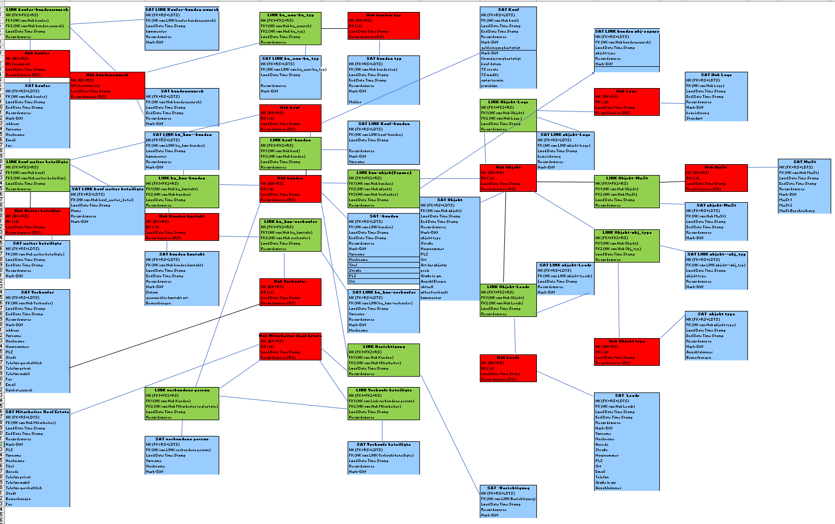
Data Vault
DWH)
3 Elemente
Hubs 14
Links 14
Satellites 28
Link

